Slide 1
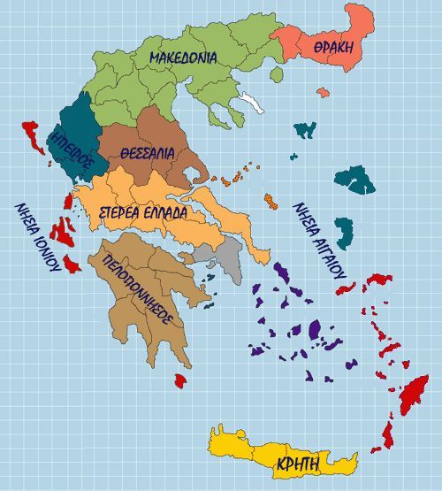
geografické členění Řecka

Slide 2
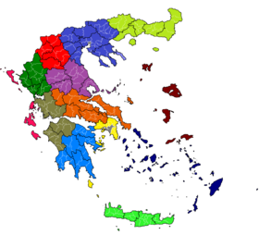
administrativní členění Řecka
Střední Makedonie
Východní Makedonie
a Thrákie
Západní Makedonie
Epirus
Severní Egeis
Thesálie
Jónské ostrovy
Střední Řecko
Západní Řecko
Peloponés
Jižní Egeis
Kréta

Slide 3
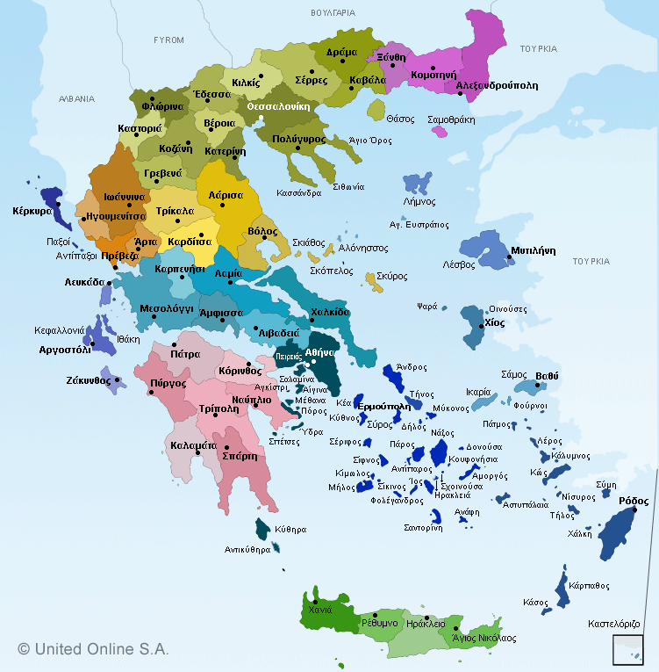
οkresy a hlavní města

Slide 4
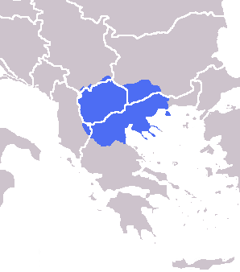
Makedonie ΜακεδονIα
historicko-geografická oblast zasahující do Řecka (52,4 %, Egejská Makedonie, Mακεδονία του Αιγαίου), Bulharska (10 %, Pirinská Makedonie); třetí část zabírá stát Severní Makedonie (38 %, Vardarská Makedonie)
hranice: na východě řeka Nestos, na západě pohoří Pindos, na severu město Skopia, na jihu údolí Tembi

Slide 5
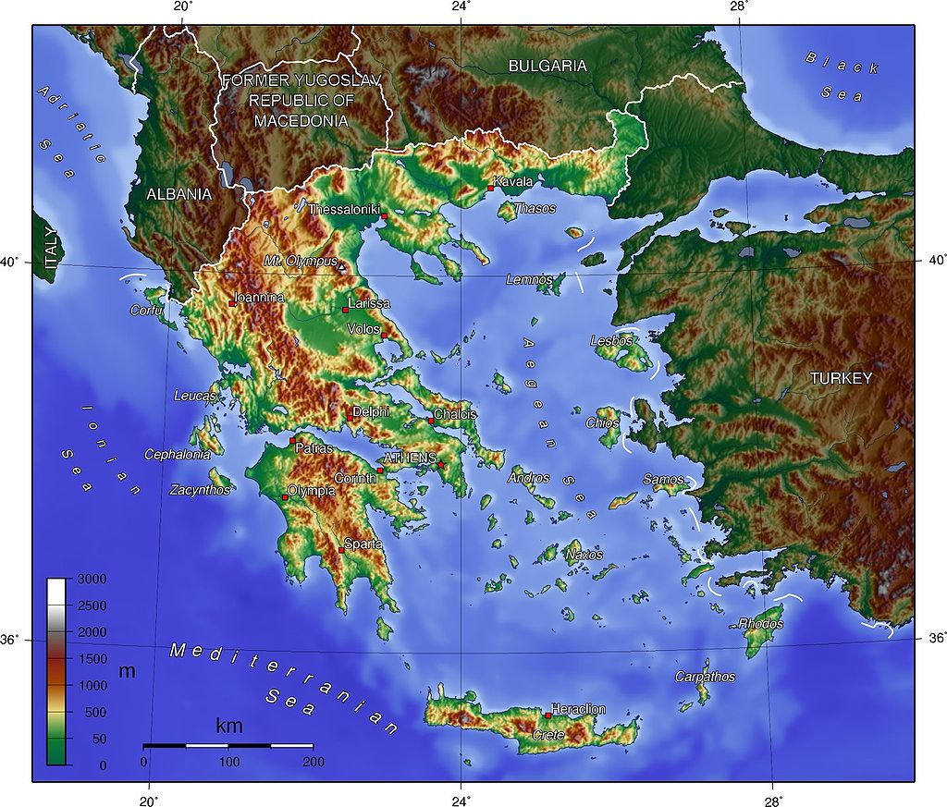

Slide 6
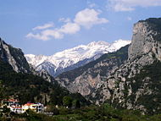
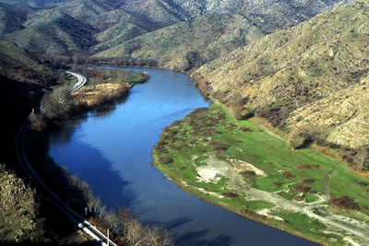
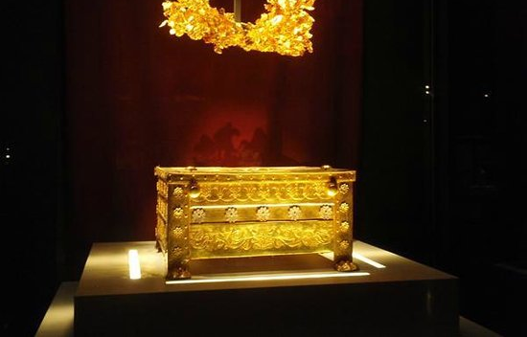
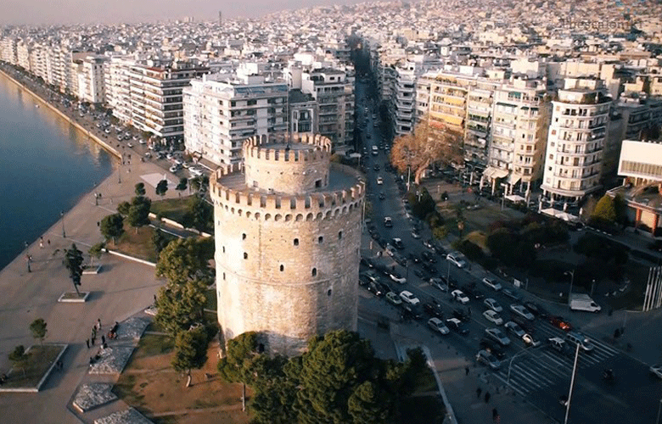
řecká Makedonie (Egejská)

Slide 7
Řecká (Egejská) Makedonie
celková rozloha 34 231 km2
hl. město Thessaloniki (Soluň)
Thrácké moře, Thermajský záliv
poloostrov Chalkidiki
Svatá hora
ostrovy Thasos a Amuliani
nejvyšší hora Řecka – Olymp
největší řecká řeka (Axios-Vardar) a nejdelší řeka na řeckém území /(Aliakmonas)
největší řecká nížina – Thessalonikis-Serron

Slide 8
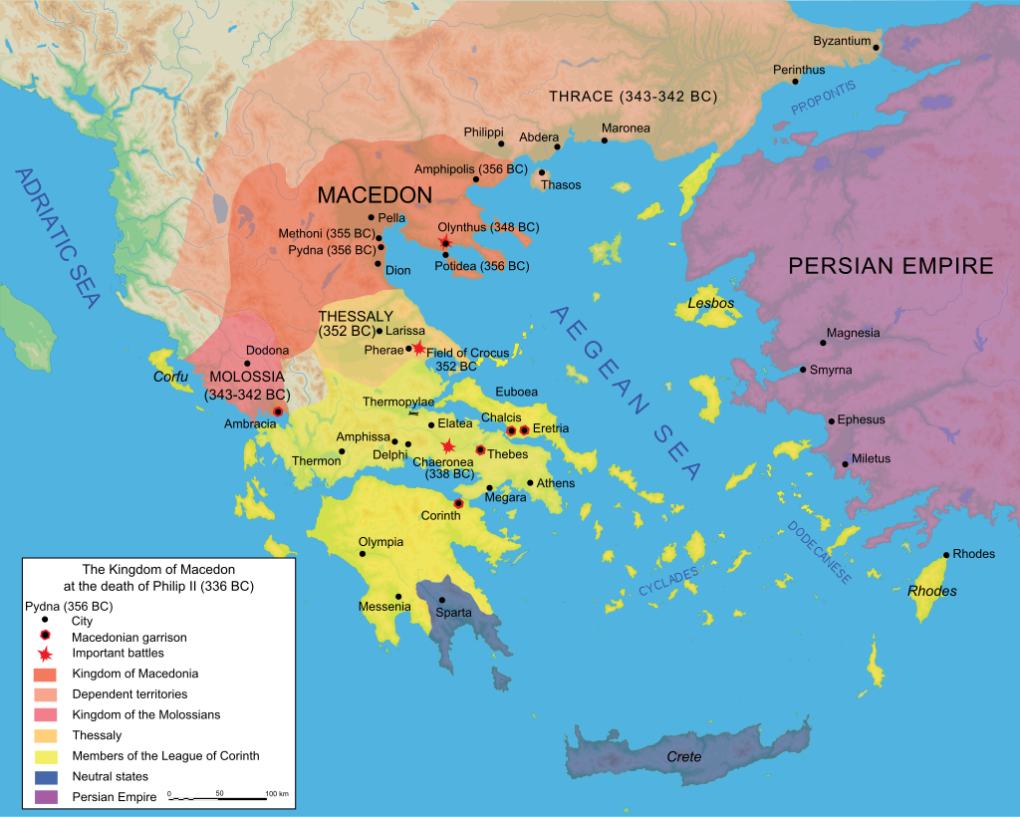
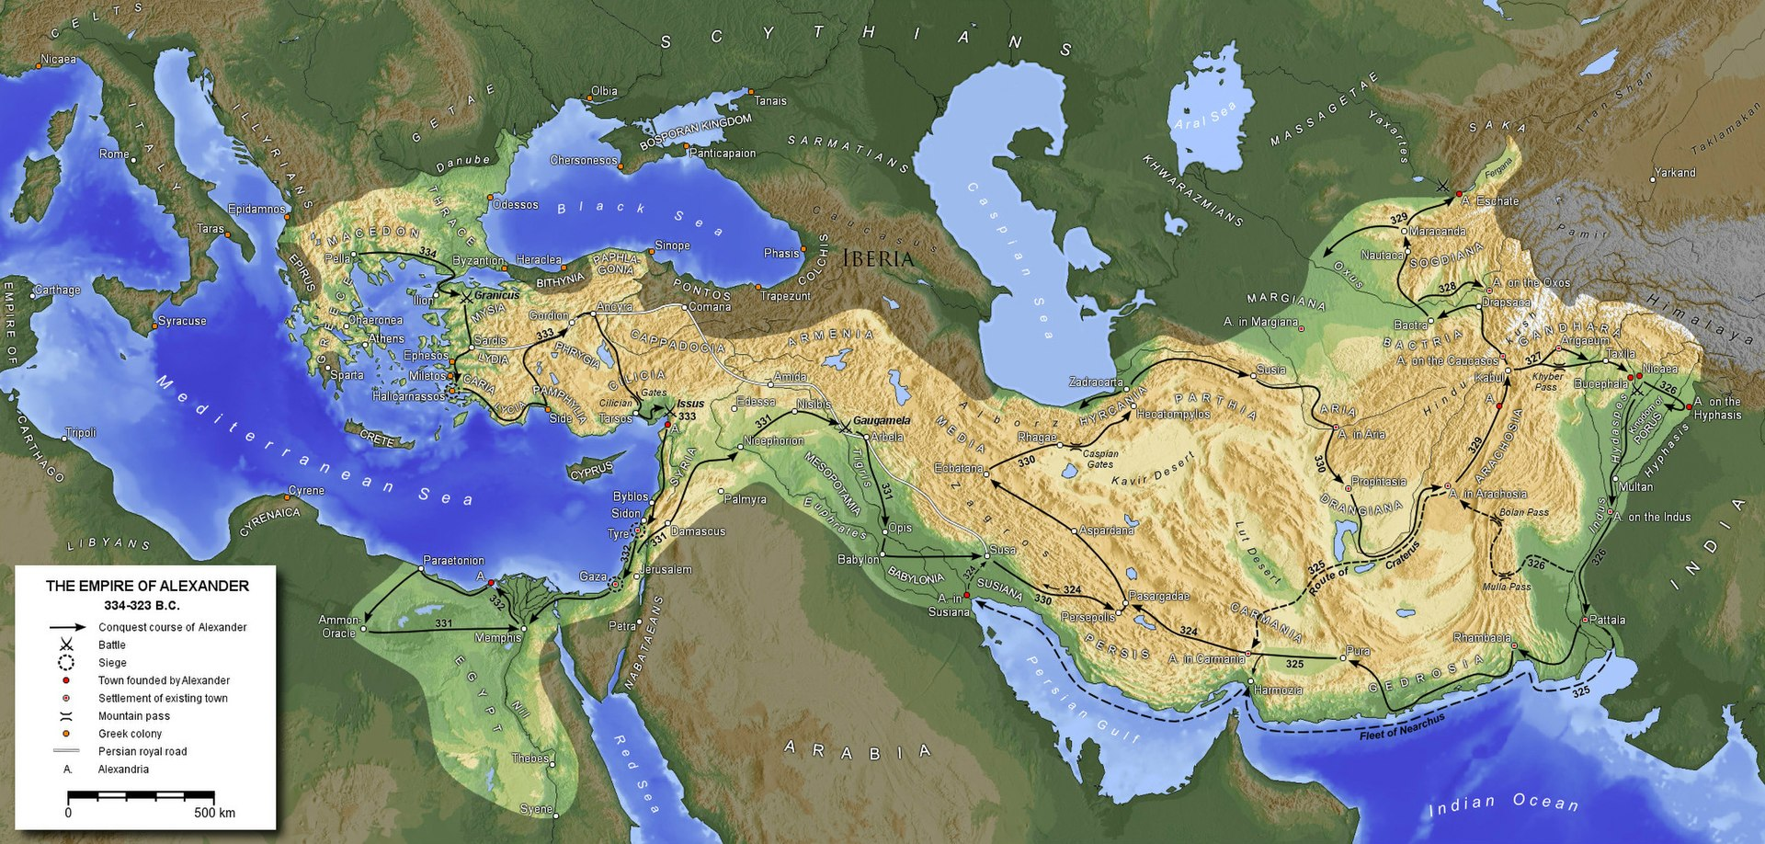
Makedonie - historie
zmiňovaná již u Hérodota (Dórové)
název kmene od kořene μακ > dlouhý, vysoký
Makedonské království , vznik na přelomu 8. a 7. st. př. n. l.., rozkvět od 5. st. př. n. l.
Filip II. Makedonský, Alexandr Veliký a výprava do Persie
helénistické státy, Kassandros, Antigonovci
římsko-makedonské války, bitva u Pydny
římská provincie

Slide 9
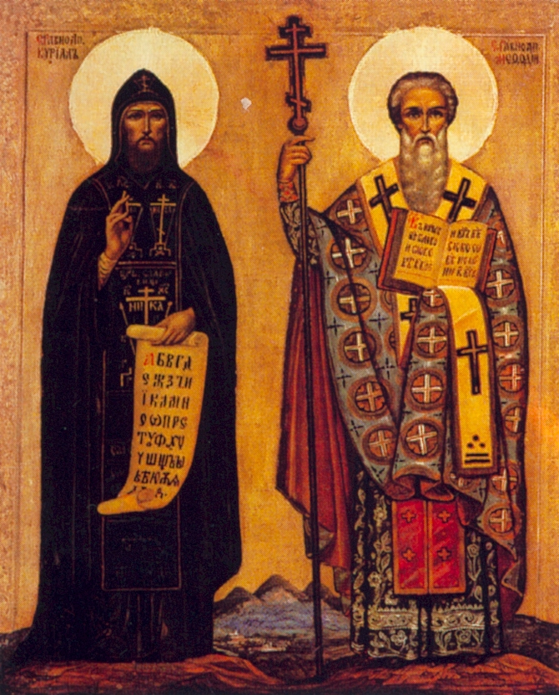
Makedonie – historie
útoky barbarů, nájezdy a usazování Slovanů
byzantská říše
Cyril a Metoděj
osmanská nadvláda (1430 dobyta Soluň)
balkánské války, Makedonie součástí řeckého státu od r. 1913

Slide 10
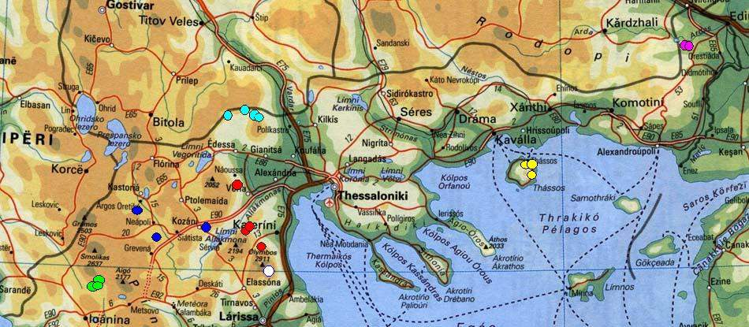
Ηory a pohoří
Makedonie je z 80 % hornatá
západní Makedonie – pohoří Pindos (vrchol Grammos, 2520 m), Οlymp ad., poměrně hodně řek a přítoků (Aliakmonas)
centrální Makedonie (ohraničená řekami Axios a Strymonas) – pohoří obepínající úrodné nížiny, Vermio (2065 m), Chortiatis (1201 m) ad.
východní Makedonie, opět pohoří a nížiny (Falakro 2232 m), Pangeo ad.

Slide 11
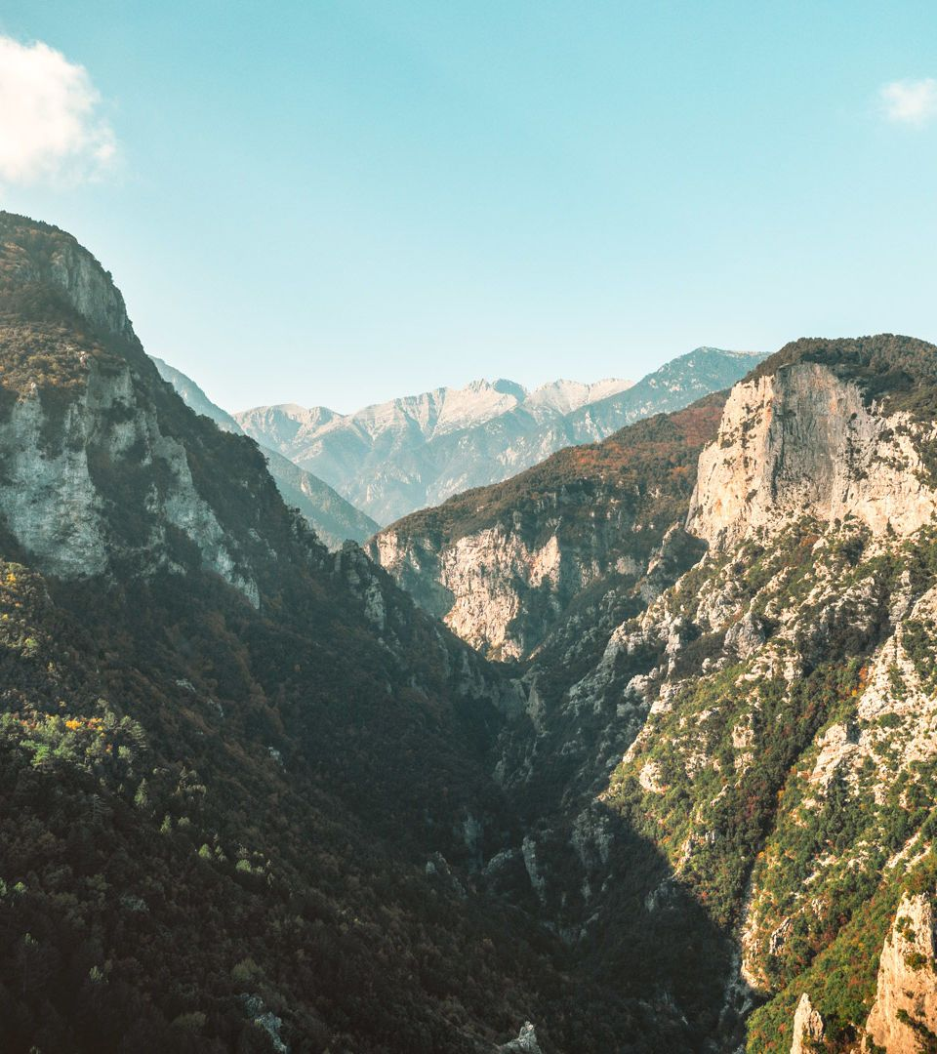
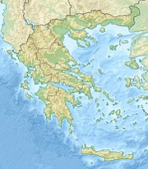
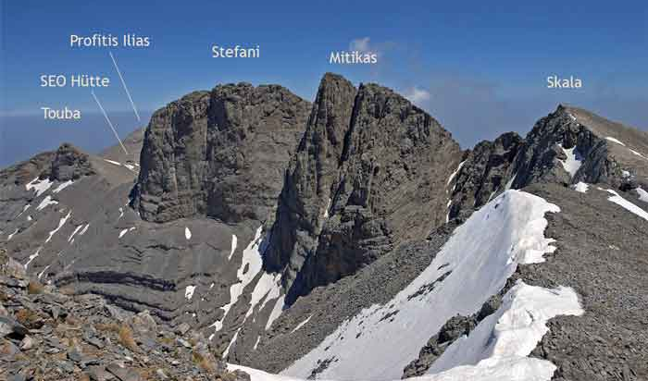
Olymp
nejvyšší vrchol Řecka – Mytikas (2917 m)

Slide 12
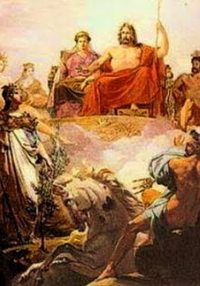
Diův trůn

Slide 13
národní park (1. národní park v Řecku, 1938)
NATURA 2000
bohatá fauna a flóra, řada chráněných druhů
řada turistických cest, dobře popsané (internet)
horské chaty (útulny) po přenocování turistů
značení cest a vzdáleností

Slide 14
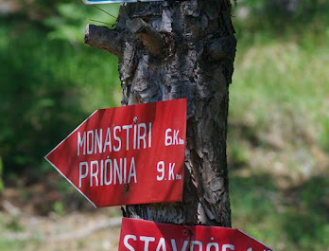
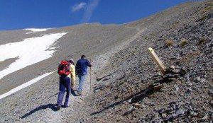
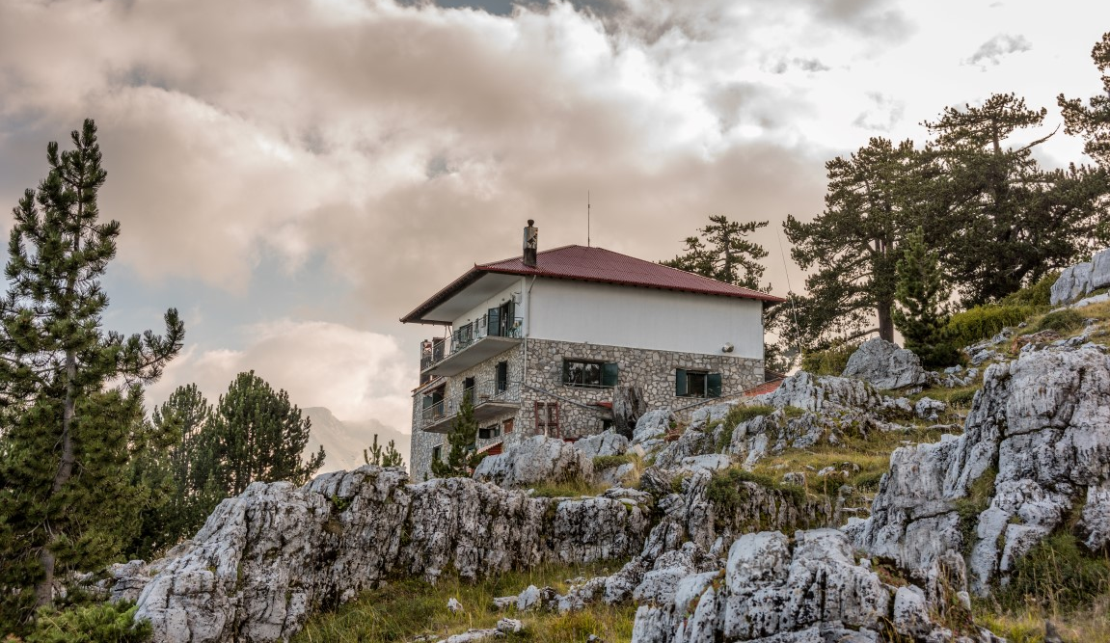
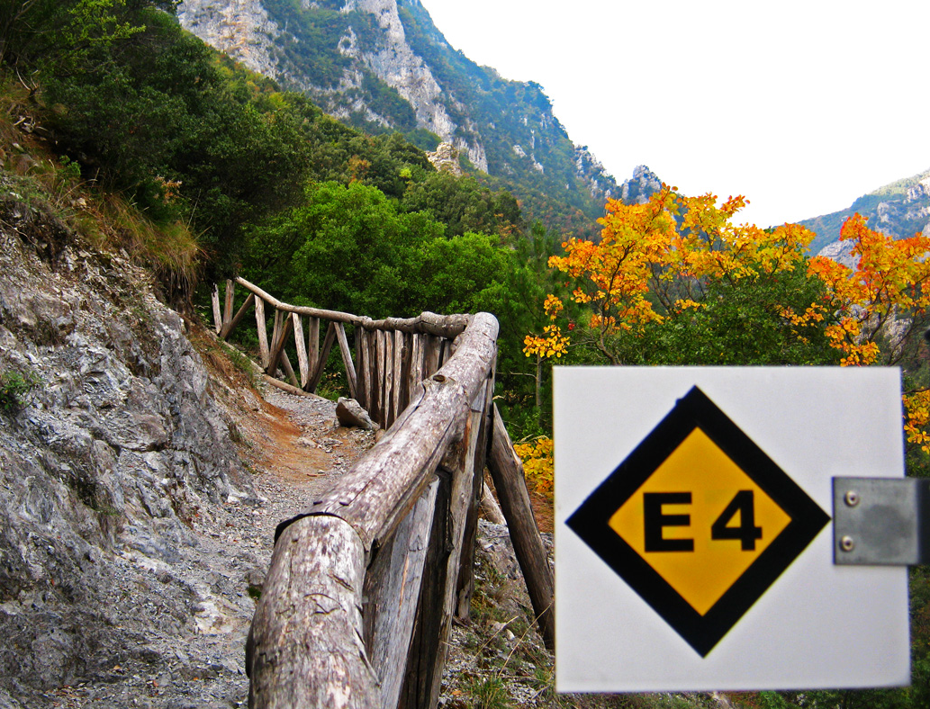

Slide 15
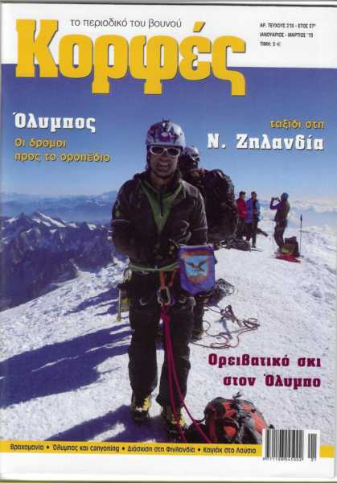

Slide 17
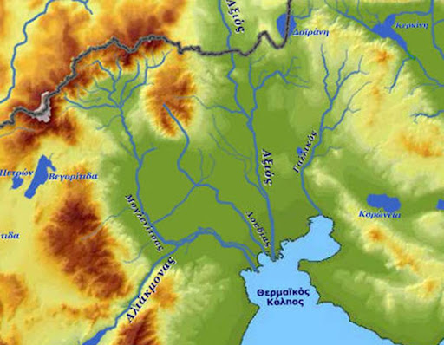
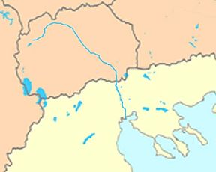
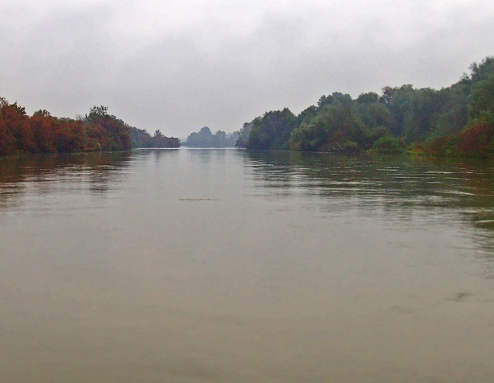
Αxios Αξιός
2. největší řeka Balkánu (Βάρδαρης, Vardar, v řečtině severní vítr), 380 km
největší řecká řeka, 76 km na řeckém území
šířka 50 – 600 m, hloubka až 4 m
pramení v pohoří Skardos na hranicích Albánie a Kosova
vlévá se do Thermajského zálivu
společně s řekami Aliakmonas, Ludias a Gallikos vytváří mohutný systém několika delt > národní park
podél toku lesy a nížiny
bohatá flora a fauna (36 druhů ryb – pstruh,…

Slide 18
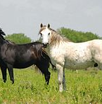

Slide 19
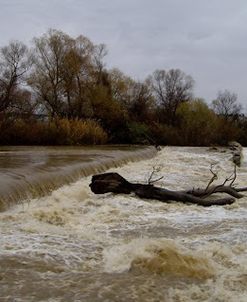
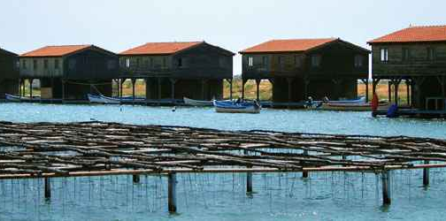
delta

Slide 20
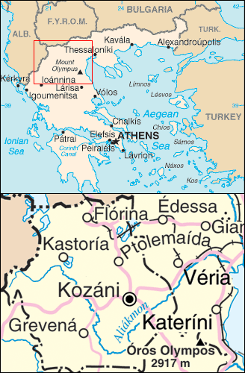
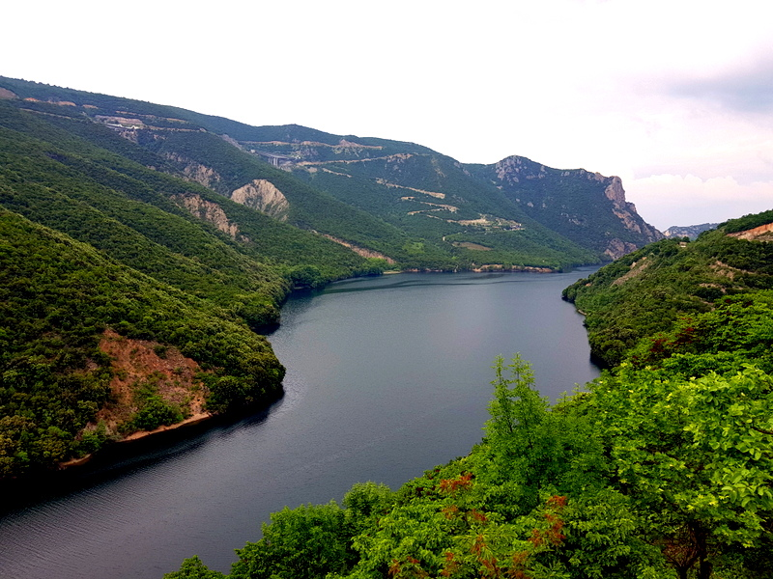
Aliakmonas Αλιάκμονας
nejdelší řecká řeka - celá na řeckém území (322 (297) km)
pramení v pohoří Grammos (u albánských hranic), vlévá se do Thermajského zálivu
bohatá flóra a fauna (33 druhů ryb)

Slide 21
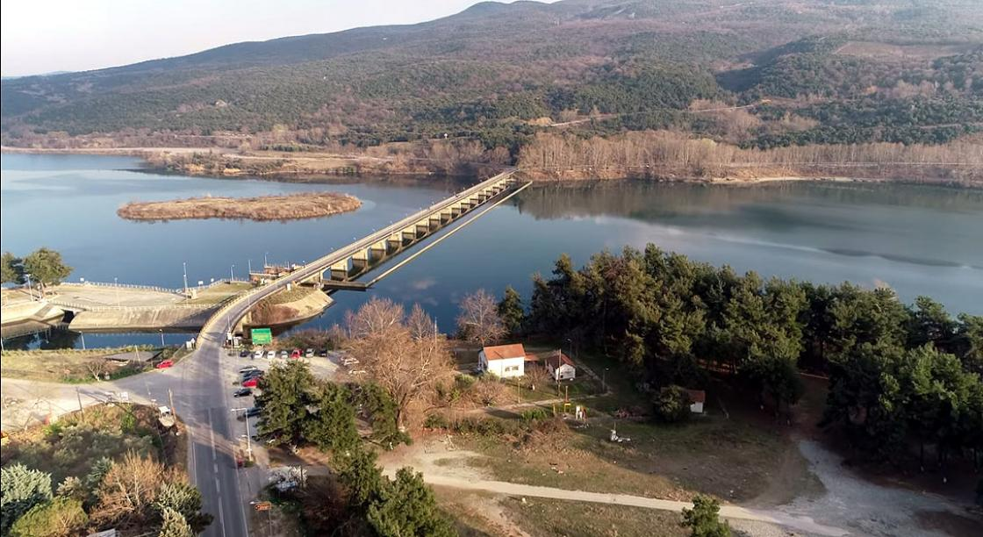
1950 vybudována přehrada (dříve časté záplavy)
bohaté lesní porosty v okolí přehrady

Slide 22
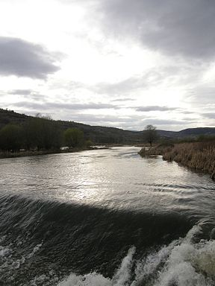
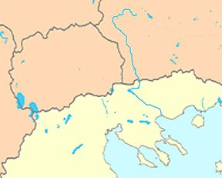
Strymonas Στρυμόνας
bulh. Struma
odděluje centrální a východní Makedonii
délka 392 km, 118 km na řeckém území
pramení v bulharském pohoří Vitosa
protéká jezerem Kerkini
vlévá se do zálivu Orfanu (Egejské moře)
řada druhů ryb (kapr, úhoři,…), οblast, kde se vlévá do moře, je vzácným hydrobiotopem

Slide 23
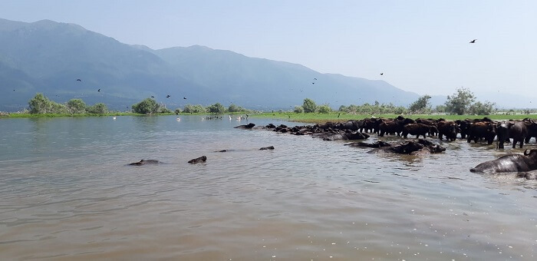
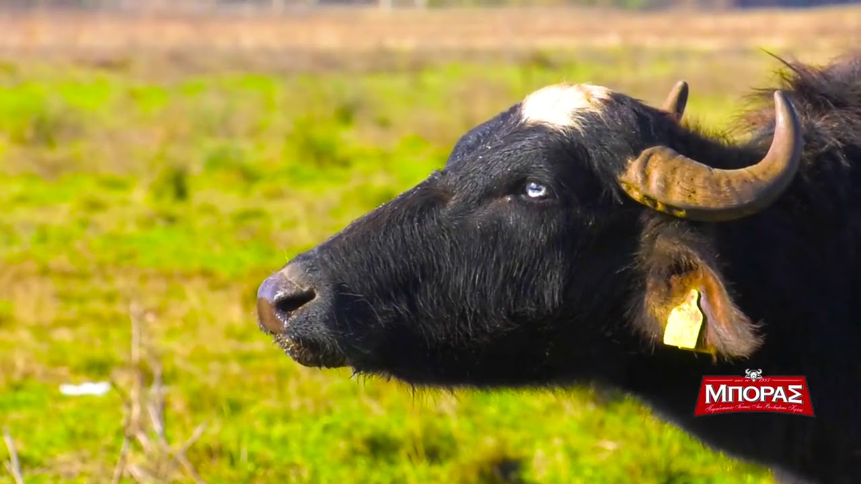
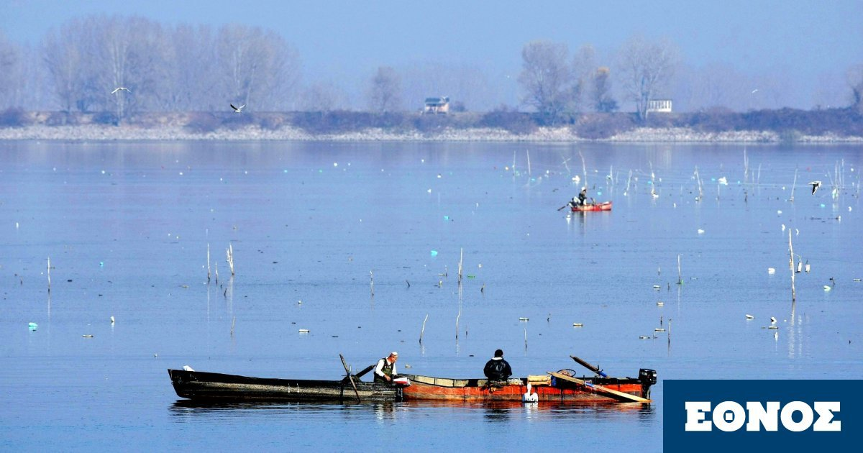
velká biodiverzita, ale také znečištění vod (velké množství továren podél břehů řeky)
buvol domácí
(jezero Kerkini)
https://serraikanea.gr/koinonia/142859-serres-apithana-oikosystimata-konta-sti-limni-kerkini-vinteo.html

Slide 24
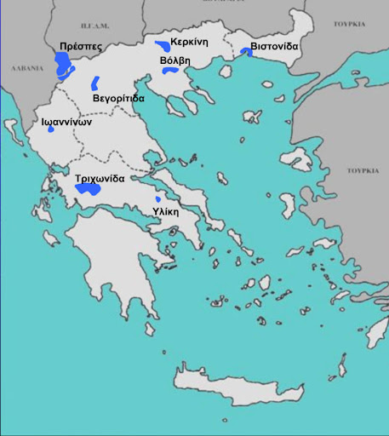
Makedonie
největší jezera
Malá a Velká Prespa
Kerkini
Volvi

Slide 25
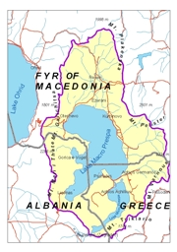
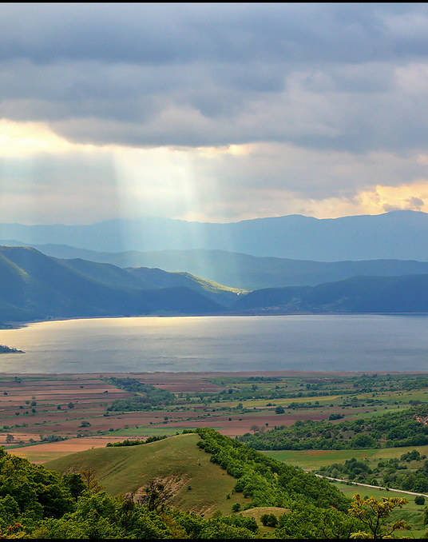
Malá a Velká Prespa (Prespanská jezera)
V. Prespa: Řecko, Albánie a Severní Makedonie, 285 km2, hloubka max. 54 m
M. Prespa: Řecko a kousek v Albánii, 47 km2, max. hloubka 8 m
ve výšce asi 853 m nad mořem
obklopené vysokými horami (až 2000m)
Na základě dohody vlád tří států vznikl Přírodní park Prespa (přehraniční chráněná oblast, od r. 2000)
Krásná krajina, vzácné ptactvo, tradiční vesnice, byzantské památky
Velké množství druhů zvířat i rostlin na malém území

Slide 26
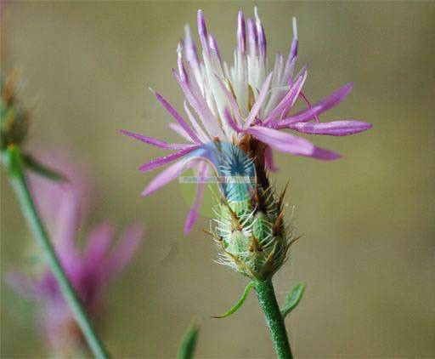
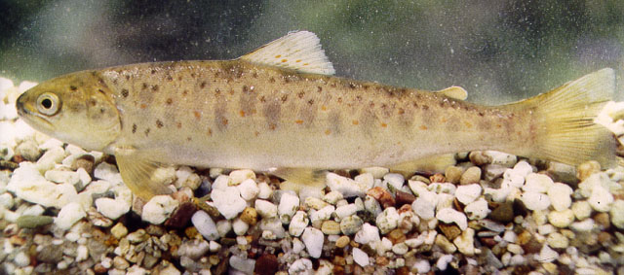
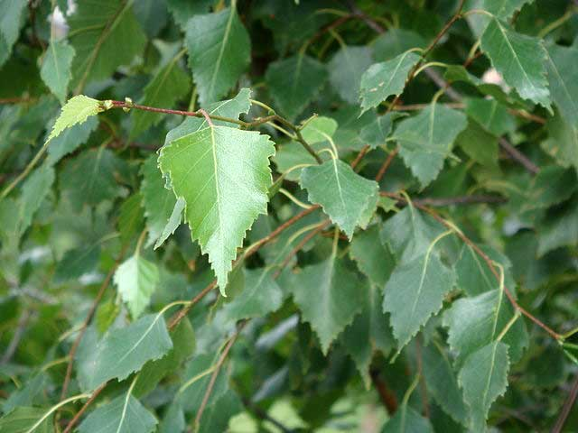
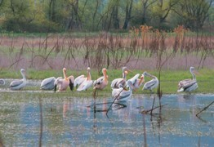
Salmo peristericus (pstruh prespanský, endemický druh)
Centaurea prespana (chrpa prespanská, endemický druh)
Betula pendula (bříza bělokorá)
Pelecanus crispus (pelikán kadeřavý)

Slide 27
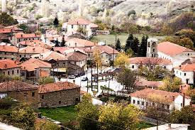
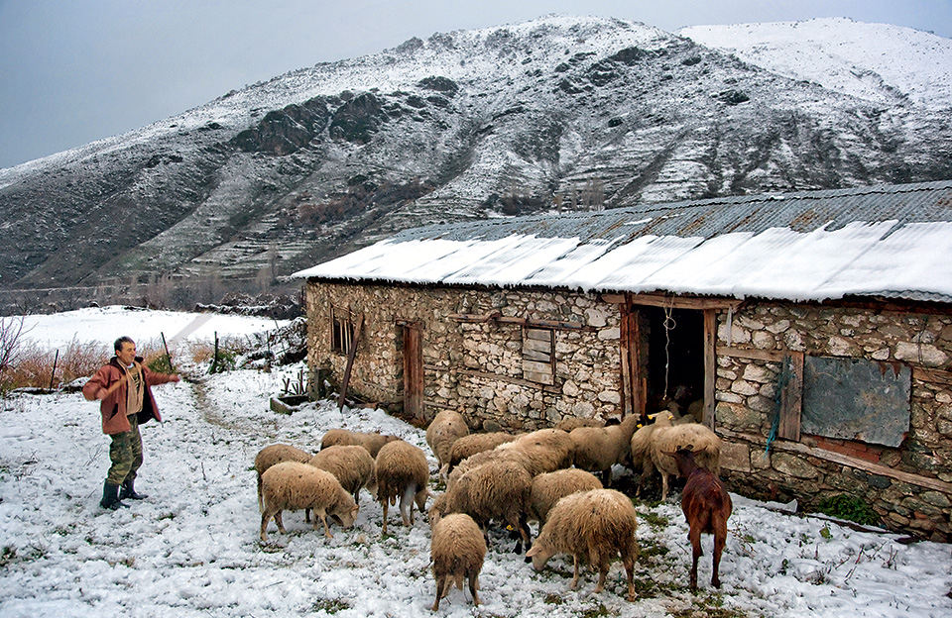
Tradiční architektura, Agios Germanos

Slide 28
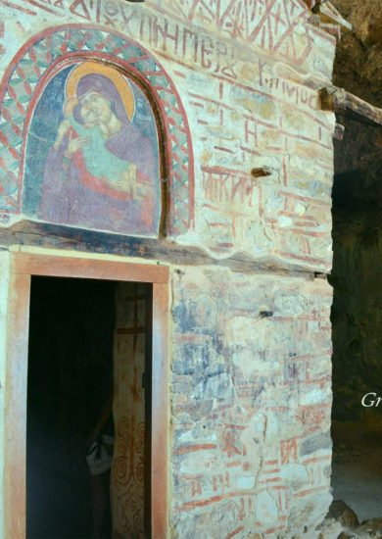
„Asketerion“ Panny Marie zasvěcené sv. Petrovi
14. – 15. st., Velká Prespa, přístupné jen loďkou
Chrám patřící k „asketeriu“, fresky z 15. st.

Slide 29
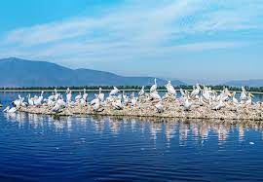
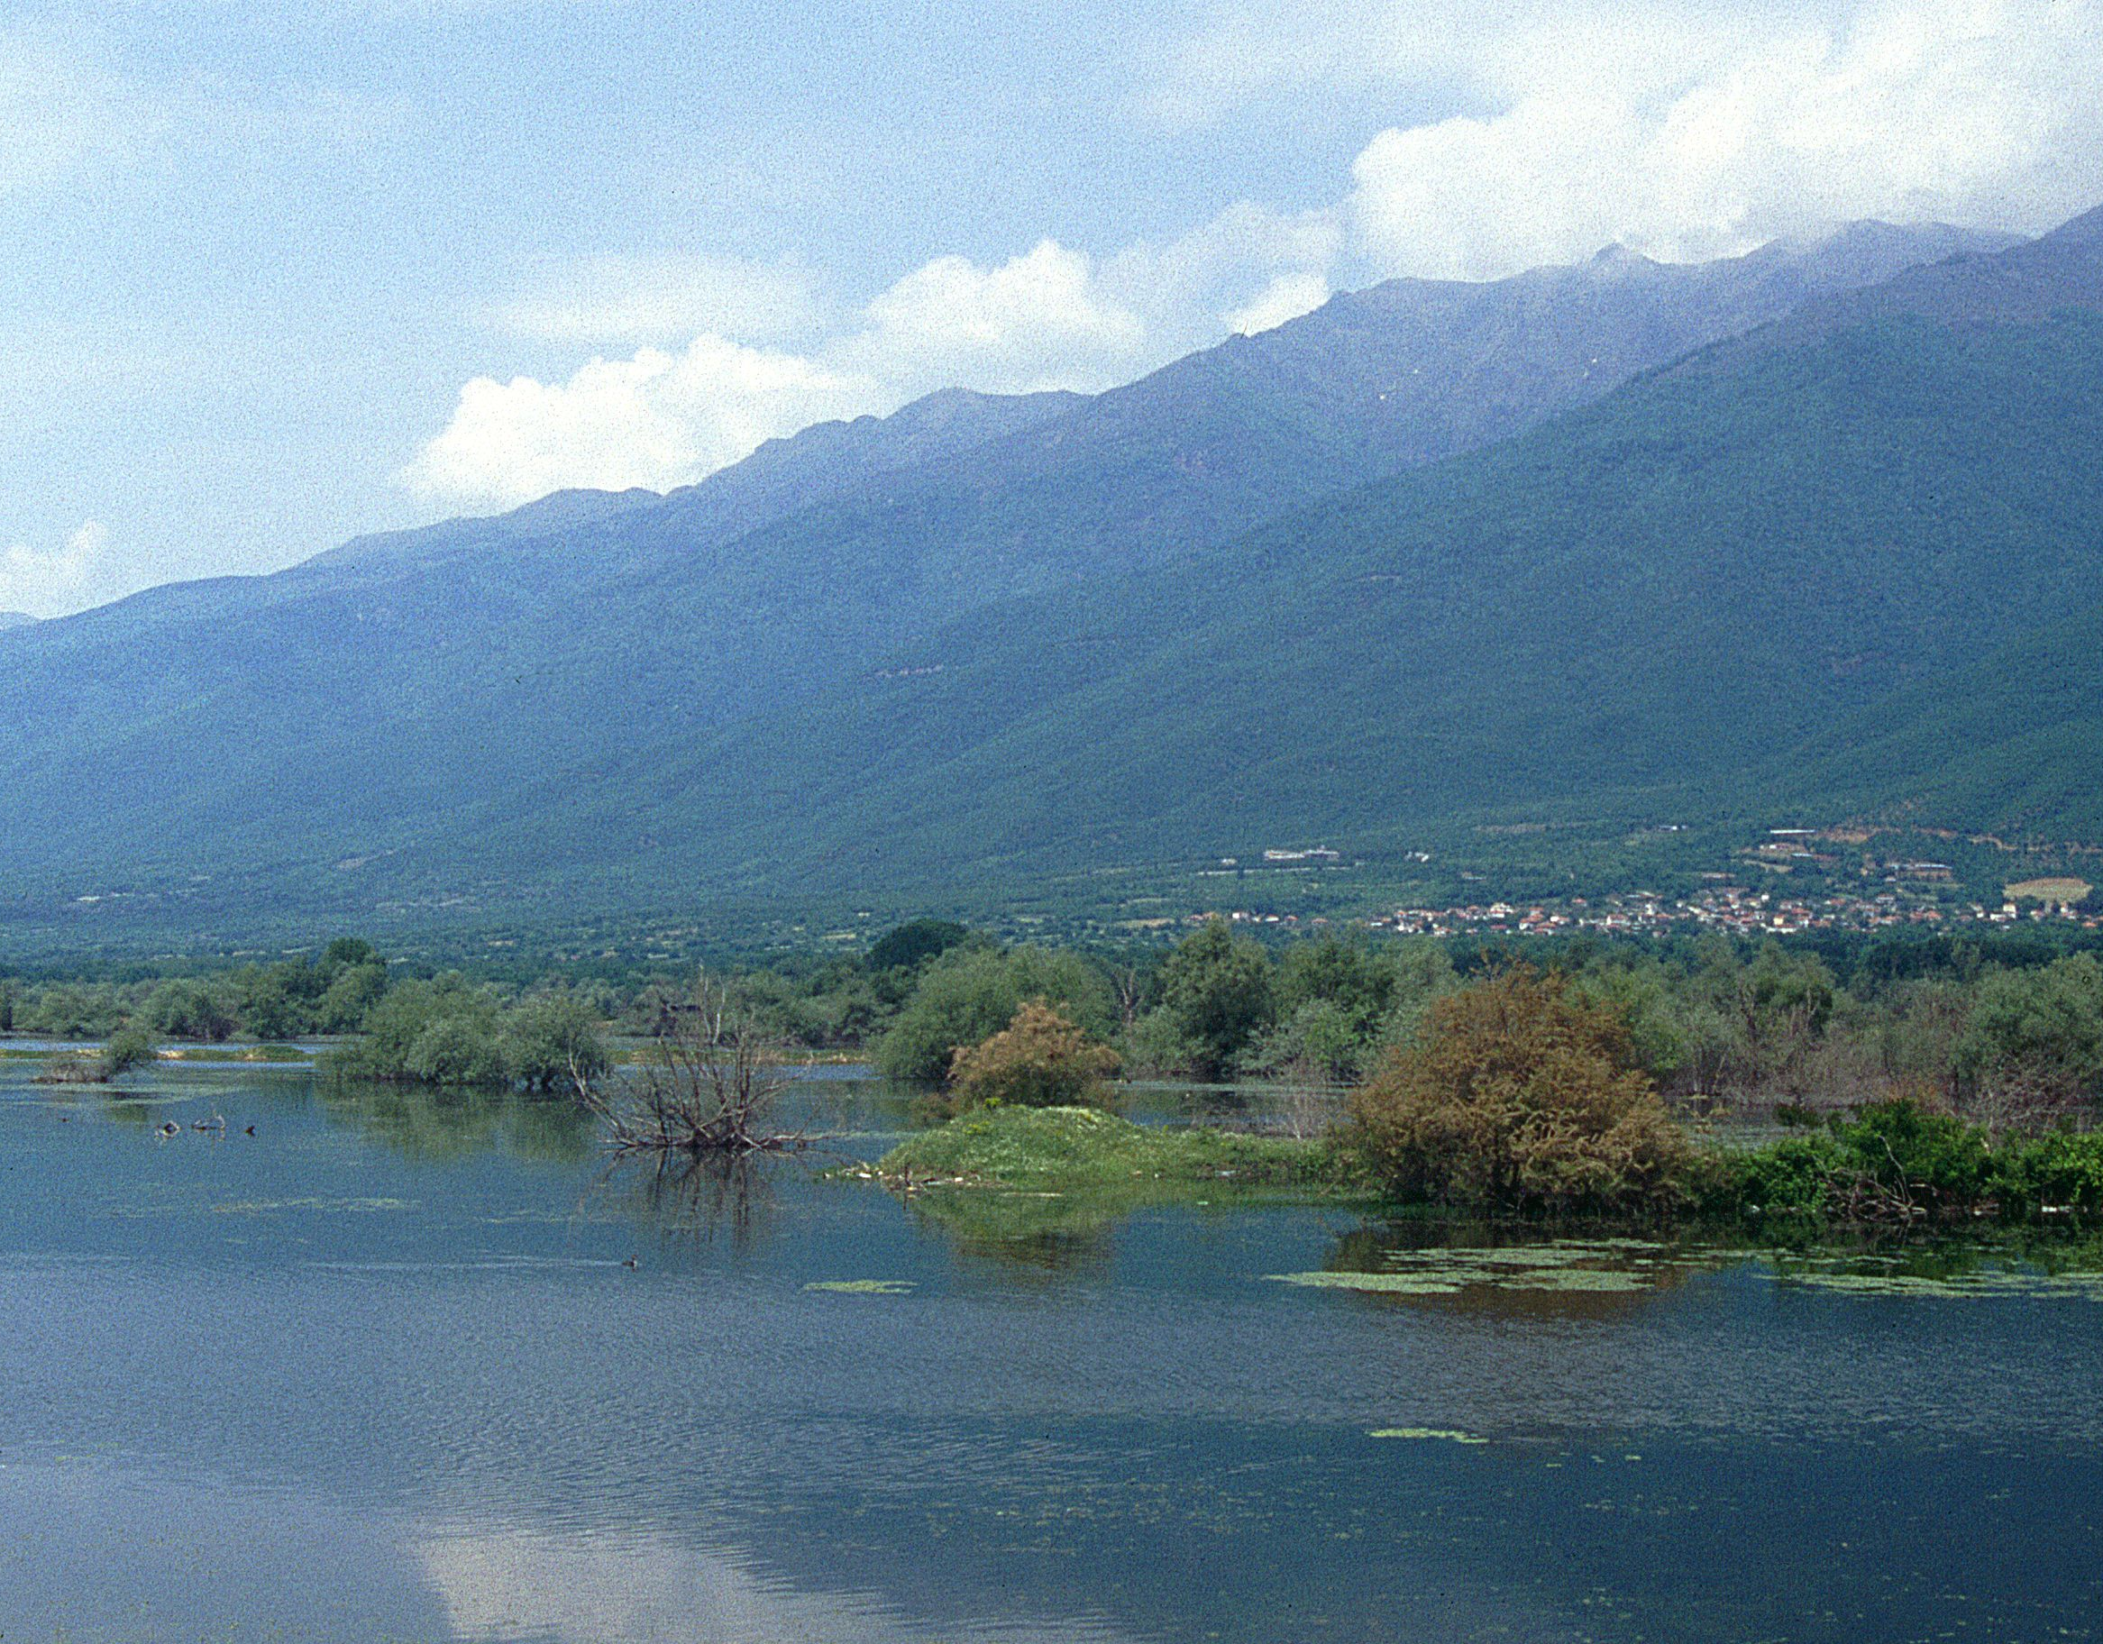
jezero Kerkini λίμνη Κερκίνη
85 km od Soluně, 35 od Serres
uměle vytvořené r. 1932 n řece Strymonas
„ramsarský“ mokřad (zabránění záplavám, zavlažování)
v oblasti jezera sídlí 300 druhů ptáků, z toho 50 je na červeném seznamu Řecka
nejvyšší počet buvolů v Řecku (asi 4000), Národní park Kerkini
celkově vzácná biodiverzita

Slide 30
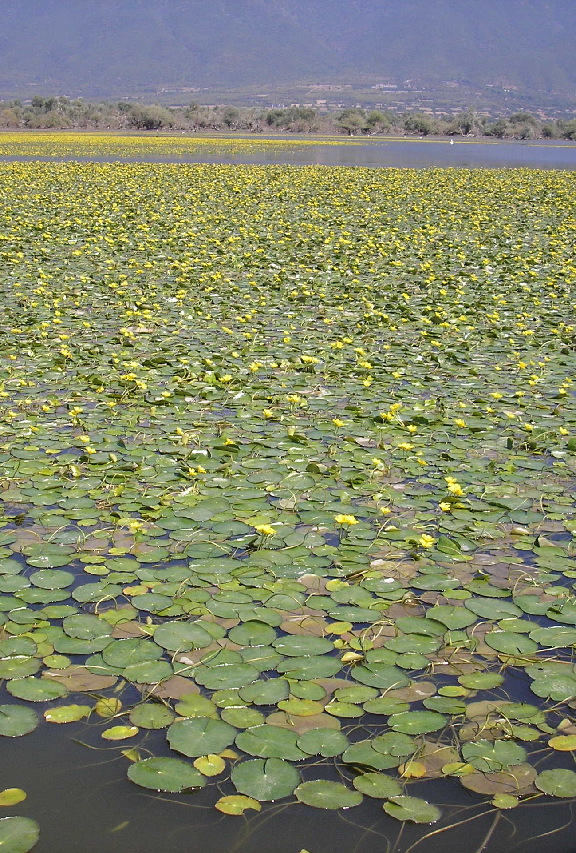

Slide 32
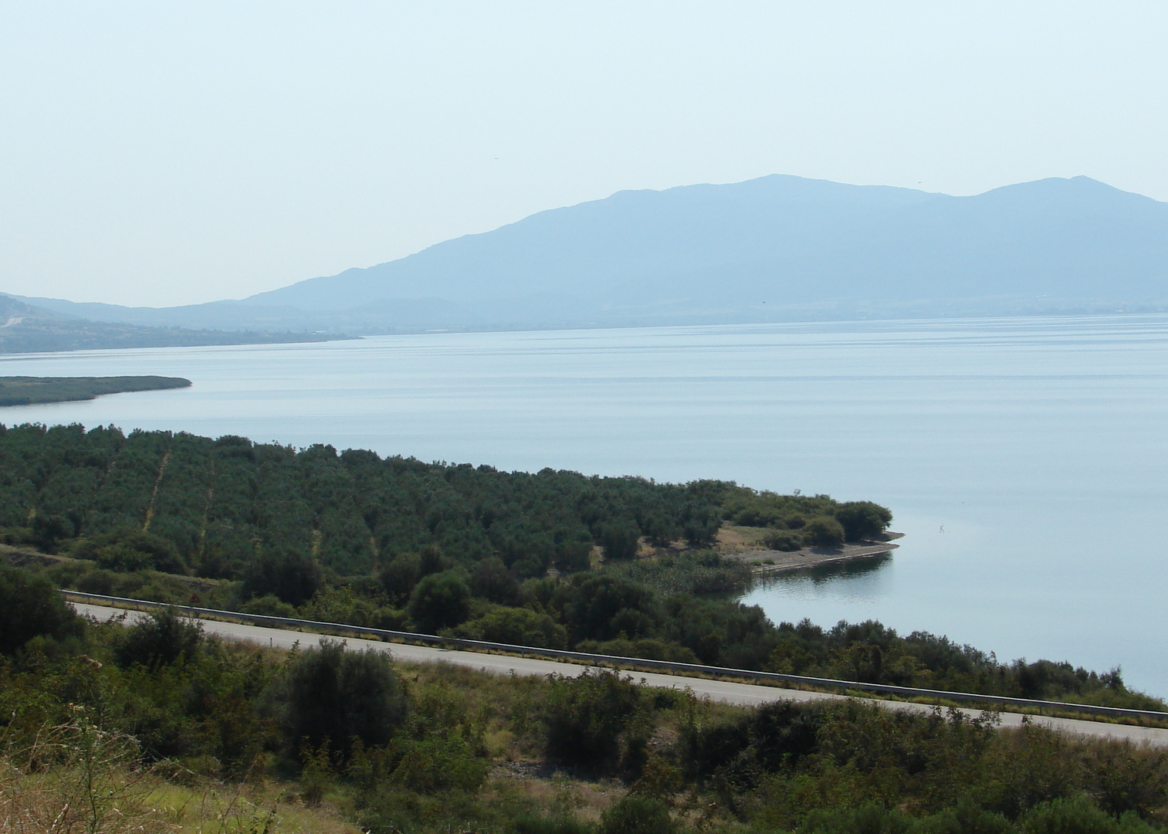
jezero Volvi λίμνη Βόλβη
druhé největší řecké jezero, rozloha 70, 8 km2
35 km východně od Soluně
chráněná oblast (společně s vedlejším jezerem Koronia), asi 250 druhů ptáků, vzácná fauna a flora
zákaz rybolovu

Slide 34
nížina Thessaloniki-Jannitsa

Slide 35
Makedonská města
http://stintaxi.pbworks.com/w/file/fetch/58730781/Makedonia.htm

Slide 37
Thessaloniki/Soluň Θεσσαλονίκη
https://www.youtube.com/watch?v=W8bmxV6S0FM&ab_channel=bensedin

Slide 38
Τhessaloniki
druhé největší město a přístav Řecka
hlavní hospodářské, obchodní a kulturní centrum severního Řecka – od starověku (strategická poloha, město chráněno horami, blízkost velké nížiny, velký přístav…)
hlavní město kraje Centrální Makedonie
rozloha 19 307 km2
Přes 800 000 obyvatel
v Thermajském zálivu, naproti Olympu
jihovýchodně hora Chortiatis (obr.) – zdroj vody, přírodní ochrana
na východě les Seich chu (Chortiatis)
Chortiatis

Slide 39
Historie – starověk
založena r. 315/316 př. N. l. Kassandrem, švagrem Alexandra Velikého
vznikla spojením řady menších obcí
název podle manželky Kassandra, dcery Filipa II., jejíž matka pocházela z Thessálie (Thessaloniké byůa po smrti Alexandra zavražděna
stala se záhy významným centrem (palác makedonských vládců, ochrana olympských bohů)
168 př. n. l. bitva u Pydny, konec makedonského království > nadvláda Římanů
Kázání apoštola Pavla r. 50 n. l. – počátky šíření křesťanství
ve 3. st. n. l. si císař Galerius volí jako své sídlo Soluň > výstavba významných správních budov
rozkvět města – via Egnatia
Obr. 1: rotunda, obr. 2 pozůstatky Galeriova paláce v centru Soluně

Slide 40
Egnatia kdysi
Egnatia dnes
Via Egnatia

Slide 41
Historie – byzantské období
4. st. n. l. rozdělení římské říše na východní a západní
převládnutí křesťanství nad pohanstvím (edikt milánský 313, Theodosius kon. 4. st.)
Soluň sídlem císaře Theodosia, posílení opevnění, vraždy v hipodromu
zejména od 6. st. intenzivní nájezdy barbarů (Avaři, Slovani)
Usazení Slovanů
Rozkvět obchodu, kultury, významné centrum byzantské říše
853 císař Michail III. Vysílá Cyrila (Konstantin) a Metoděje na Moravu
924 dobývají město z moře Saracéni, velké plenění a ničení města, část obyvatel odvlečena do otroctví, město se však vzpamatovalo a dále vzkvétá
Od 9. st. boje s Bulhary, Soluň je důležitým opěrným bodem říše
1014 bulharské území součástí byzantské říše, která sahá až k Dunaji
1185 dobytí Soluně Normany, po roce Normané u Amfipole poraženi a vytlačeni z oblasti
1204 dobytí Konstantinopole křižáky, vznik Soluňského království (Bonifác z Montferratu), Palaiologovci
Velký kulturní rozkvět ve 14. st.
1430 město dobyto osmanskými Turky (Murat II.) > období turkokracie (turecké nadvlády)
pohled na město z byzantských hradeb

Slide 42
pol. 19. st., minarety v Soluni
Historie období turkokracie
řada křesťanských chrámů přeměněna na mešity (islamizace)
usazování muslimského i židovského obyvatelstva (sefardští Židé), ofic. sčítání lidu r. 1519: 29 220 (17 715 Židé, 6 875 muslimové, 6 635 křesťané, samostatné fungování jednotlivých komunit – soudy apod.
18. st. sílí a bohatne střední třída, vznikají nové školy a spolky, první známky „národního probuzení“, více kontaktů s Evropou
železniční spojení s Konstantinopolí a Evropou, r. 1800 první tramvaje (tažení koňmi, od r. 1907 elektrické)
r. 1912 vstupuje do Soluně řecké vojsko, r. 1913 se Soluň (Makedonie) stává oficiálně součástí řeckého státu
Galeriův oblouk, první tramvaje

Slide 43
Novodobá historie
březen 1913 zavraždění krále Jiřího I. v Soluni
1. sv. v. – balkánská fronta, „národní rozkol“ (král Konstantin x Eleftherios Venizelos
1917 katastrofální požár města, nová výstavba města
1922 maloasijská katastrofa, 1923 – 24 výměna obyvatelstva > usazování uprchlíků z Malé Asie, Pontu a východní Thrákie, odchod muslimského obyvatelstva
r. 1928: tvořili uprchlíci 47,8 obyvatelstva Soluně > vznik nových čtvrtí (Kalamaria, …)
1925 založení univerzity (od r. 1954 Aristotelova univerzita v Soluni, dnes největší řecká univerzita)
9. 4. 1941 město obsazeno německými vojsky
většina židovského obyvatelstva města (46 000) umírá v Osvětimi a dalších koncentračních táborech
8. října 1944 osvobození města
1978 zemětřesení
1997 se Soluň stává evropským hlavním městem kultury
Obsazení města nacistickými vojsky

Slide 44
1923, uprchlíci v oblasti Kalamaria

Slide 46
Antické památky
Římská agora od 2. st. n. l. do pol. 4. st.
Správní, hospodářské, obchodní a kulturní centrum města
obr.: odeion z 2. st. (přestavby ve 3. a 4. st. – používáno jako divadlo)

Slide 47
Římská agora
cryproporticus – krytá stoa, původně obchody (několik poschodí), dnes prostor pro výstavy
na agoře se nachází i menší muzeum

Slide 48
Rotunda (Ροτόντα)
za název (pozdější) vděčí svému tvaru
postavena asi kolem r. 306, chrám Dia či Kabeira nebo Galeriovo mauzoleum
průměr 24,50 m, výška asi 29 m
v raně křesťanském období se stává křesťanským chrámem (východní výklenek protažen do krytého prostoru s apsidou – oltář
od r. 1590 sloužila jako mešita
od r. 1912 opě t kostel – sv. Jiřího, dnes muzeum
zapsaná na Seznamu světového kulturního a přírodního dědictví

Slide 49
Dochované mozaiky z raně křesťanského období

Slide 50
https://www.thessalonikiguide.gr/istoria/

Slide 51
Galeriův oblouk
305 n. l.
oslava vítězství císaře Galeria nad Peršany

Slide 52
Galeriův oblouk

Slide 54
Οktagon
poč. 4. st. N. l.
zničen zemětřesením v 7. st.
audienční síň či trůnní sál
později křesťanský chrám

Slide 56
Byzantské památky
Achiropiitos
křesťanský chrám z 5. st.
zasvěcen Bohorodičce (Θεοτόκος)
název podle ikony Bohorodičky, která nebyla nakreslena lidskou rukou a měla se nacházet v chrámu
pětilodní bazilika
v době turkokracie mešita

Slide 58
Αγία Σοφία chrám Boží moudrosti
katedrální chrám města Thessaloniki
raně křesťanské období – 7. st.
bazilika s kupolí
období turkokracie mešita

Slide 59
mozaika Nanebevstoupení Krista,
kupole chrámu, 7. st.

Slide 60
Eptapyrgio („sedmivěží“)
byzantská pevnost a hradby na akropoli města
od 19. st. věznice (nazývána Υedi Kule - Γεντί Κουλέ)
čtvrť Ano Poli

Slide 61
Yedi Kule, letecký pohled

Slide 62
Byzantské hradby
dnes délka 4 m, dříve 8, výška původně 10 – 12 m
na jihozápadě vedly k moři, tato část nedochována
na severovýchodě vedou k pevnosti Eptapyrgio
/

Slide 63
„přímořské hradby“ chránící město před útokem z moře
později zbourány – otevření města k přístavu
pohled od Bílé věže
starší fotografie asi z r. 1864

Slide 64
Svatý Demetrios – patron města
významný představitel soluňské křesťanské komunity z doby posledního pronásledování křesťanů za císaře Diokleciána (284 – 305)
zřejmě r. 306 popraven na příkaz císaře Galeria
Časté útoky na město, záchrana přičítána často Demetriovi, např. záchrana města před Bulhary r. 1207
metropolitní kostel Sv. Demetria v centru Soluně
pětilodní bazilika s bohatou mozaikovou výzdobou
první, menší, bazilika již v 5. st., pětilodní v 7. st.
velký požár r. 1917 – téměř úplná katastrofa, znovu vystavěn

Slide 65
Mozaika z 5. st. Z chrámu sv. Demetria, sv. Demetrios uprostřed

Slide 66
Osmanské památky
většina křesťanských chrámů změněna na mešity
výstavba nových mešit, náboženských škol, krytých tržišť a lázní, kašen se sochařskou výzdobou
město získává „východní ráz“ a po příchodu sefardských židů se stává „kosmopolitním“ městem

Slide 67
Minarety v Soluni, polovina 19. st.

Slide 68
Bezesteni Μπεζεστένι
z tur. (arab.) původně trh s látkami
postaveno v 50. letech 15. st. Za Mehmeda II.
stavba odpovídající osmanské architektuře té doby, podobná např. v Serres i jinde na Balkáně
bezesteni - významné budovy v tureckých městech, obchodní centra, kontrola zboží, prodej drahého sortimentu

Slide 70
Αlatza Imaret, mešita z 15. st.

Slide 71
Bey hamam, lázně postavené r. 1444 (Λουτρά Παράδεισος), největší tur. lázně v Řecku

Slide 73
Bílá věž Λευκός Πύργος
postavena v 15. st. po dobytí Soluně Turky (1430)
výška 33, 90 m, průměr 70 m, přízemí + 6 pater
představovala nejjižnější část východní části hradeb města, v tomto místě se východní hradba setkávala s „mořskou“
různé názvy, např. v 16. st. „Lví věž“ nebo „Věž lva“, v 19. st. „Věž janičářů“ nebo „Krvavá věž“ (Kanli Kule)
název Bílá věž po r. 18883 (Beyaz Kule), kdy byla vymalována na bílo (někt. Prameny uvádí až po r. 1912)
1911 zbořena východní část hradeb a „mořská“ hradba > samostatná věž
po r. 1912 různé funkce, od r. 1983 patří Ministerstvu kultury, dnes muzeum

Slide 75
Moderní Soluň
Aristotelovo náměstí Πλατεία Αριστοτέλους
vybudováno po požáru r. 1917, franc. Architekt Ernest Hébrard

Slide 76
Hotel Electra Palace, Aristotelovo náměstí ξενοδοχείο Ηλέκτρα Παλάς

Slide 77
Aristotelova univerzita v Soluni
založena r. 1925 jako druhá řecká univerzita
v současnosti největší řecká univerzita
The Times Higher Education 2021, místo601 – 800 (stejně jako MU)
rozsáhlý Univerzitní kampus v centru Soluně
Filozofická fakulta

Slide 78
Univerzitní kampus (πανεπιστημιούπολη) Aristotelovy univerzity v Soluni

Slide 79
Τelefonní věž
(Πύργος του ΟΤΕ)
1970
v prostorách veletrhů
dnes využívá operátor Cosmote
ve vrchní části známá „ otáčecí“ restaurace SKYLINE Café-Bar

Slide 80
Deštníky (Ομπρέλες)
Jorgos Zongolopulos 1993
r. 1997 umístěny v oblasti Nea Paralia
poblíž socha Alexandra Makedonského z r. 1973

Slide 81
Archeologické muzeum města Soluně
jedno z největších řeckých muzeí
exponáty z historie Makedonie
významné sbírky, např. zlatých předmětů z makedonských hrobů

Slide 82
Kratér z Derveni, kolem 334 př. n l.
Zlatý myrtový věnec, Derveni (Lété), 350 – 325 př. n. l.

Slide 83
Βyzantské muzeum v Soluni
otevřeno r. 1994
exponáty od raně křesťanského období – pobyzantské období

Slide 85
Kavala Καβάλα
východní Makedonie, asi 153 km východně od Soluně
asi 60 000 obyvatel
velký přístav, mezinárodní letiště

Slide 86
Starověk – název Neapolis
via Egnatia, moře, hora Pangeo (zlato) > rychlý rozkvět
49 př. n. l. příjezd apoštola Pavla – první evropské město, kde bylo hlásáno křesťanství
Pangeo

Slide 87
od 7. st. název Christupolis
Osmany město dobyto r. 1425
v 16. st. postaven akvadukt v místě starého římského
přelom 19. a 20. st. – Kavala nejdůležitějším městem na Balkánu pro obchod s tabákem

Slide 88
Imaret
jedna z nejdůležitějších staveb osmanských měst – stravování a ubytování pro pocestné
Imaret v Kavale – soubor veřejných budov (včetně školy pro chlapce)
stavba dokončena r. 1823 (dostavby 1863)
od r. 2001 rekonstrukce, od r. 2004 funguje jako památka a současně hotel

Slide 90
přístav apoštola Pavla

Slide 91
Edessa Έδεσσα
malé, ale velmi staré město
počet obyvatel: asi 18 000
známá svými vodopády (16), vznikly vlivem zemětřesení z r. 1395, které mělo katastrofický dopad na město
založena již r. 814 př. n. l., první hlavní město makedonského království
v raném středověku název změněn na „Vodena“ (usazování Slovanů)
Makedonie součást řeckého státu > opět Edessa

Slide 92
Pěší zóna v centru města vybudovaná r. 2008

Slide 93
Muzeum vody

Slide 94
Kastoria Καστοριά
město postavené ve výšce 703 m nad mořem mezi vrcholy Grammos a Vitsi, na poloostrově v jezeře Orestiada
asi 20 000 obyvatel
Grammos a Vitsi - občanská válka

Slide 95
Významný počet byzantských
památek – kostelů (asi 80)
Παναγία Κουμπελίδικη
10. st.
Άγιοι Ανάργυροι
11. st.

Slide 96
Jezero Orestiada
Λίμνη Ορεστιάδα, Λίμνη της Κατοριάς
28 km2
v zimě asi na 2 týdny zamrzá
asi 200 druhů ptáků

Slide 97
Významné antické památky v Makedonii

Slide 98
Amfipolis Αμφίπολη
založena r. 438/7 př. n. l jako kolonie Athéňanů (Periklés, strategická poloha při ústí Strymonu, Pangeo)
jedno z nejvýznamnějších měst makedonského království
velký rozkvět v době římské (via Egnatia) – hospodářské a kulturní centrum oblasti
archeologický výzkum – hradby, chrámy, domy s mozaikovou výzdobou, bazilika z raně křesťanského období… (archeologická muzea Amfipole a Kavaly)

Slide 99
v r. 2012 objeven makedonský kupolový hrob z doby po smrti Alexandra makedonského
pahorek Kasta
dlouholeté spory ohledně pohřbené osoby

Slide 102
Vergina Βεργίνα
starší hlavní město makedonského království (Aigai)
palác
r. 1976 objev hrobu Filipa II. (Manolis Andronikos), jeden z nejvýznamnějších archeologických objevů na území Řecka
bohatá pohřební výbava

Slide 104
Larnax a královský věnec,
Muzeum ve Vergině

Slide 105
„Persefonina hrobka“, freska Únos Persefony

Slide 107
nálezy

